Slide 1
Письменники Волині

Slide 2
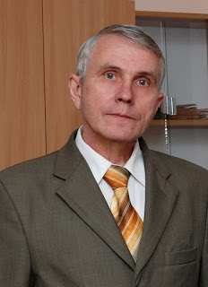
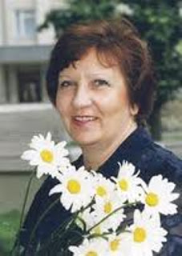
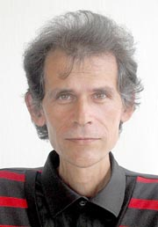
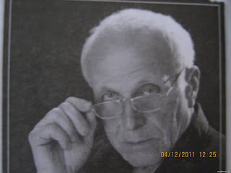
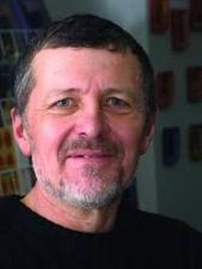
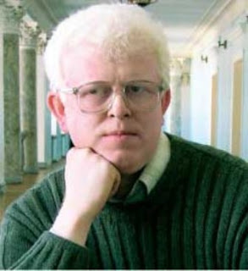
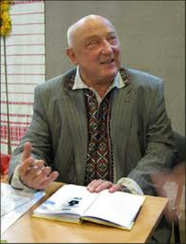
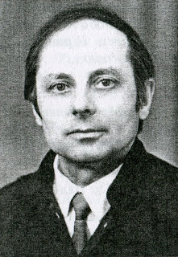
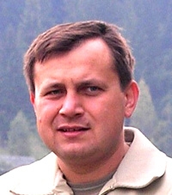
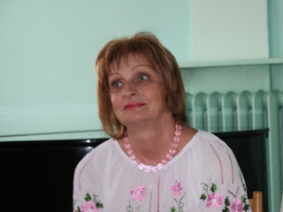
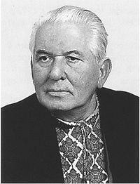
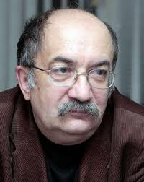
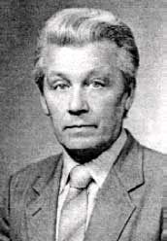
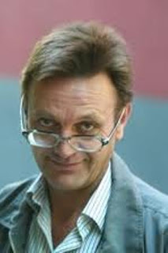
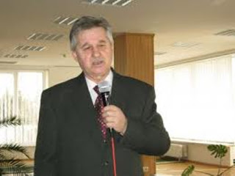
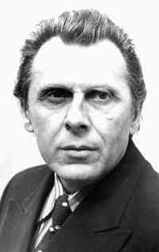
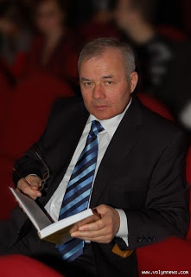
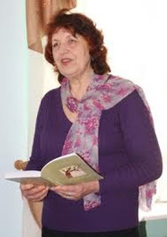
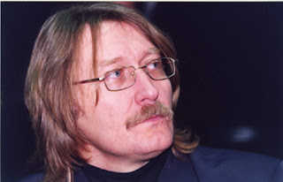
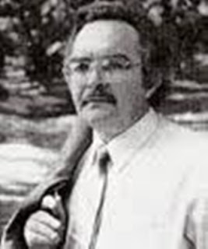
Сергій Цюриць Гуменюк Надія Анатолій Махонюк Микола Панасюк Степан Скоклюк
Криштальський Андрій Корсак Іван Степан Скоклюк Юрій Сичук Валентина Штинько Петро Мах
Володимир Лис Іван Чернецький Коробчук Петро Гей Василь Віктор Лазарук
Василь Простопчук Криштальська Олена Василь Слапчук Боярчук Петро

Slide 3
Юрій Сичук
З 2005 року член НСПУ. У 2002 році став переможцем Міжнародного літературного конкурсу "Гранослов". Перша книга " Час диявола" відзначена українсько-німецькою премією імені Олеся Гончара (2004). У 2006 році заснував альманах сучасної української літератури "Нова проза". Автор книг "Час диявола" (2003), "Вовки" (2006), "Услід за журавлем" (2009).

Slide 4
Віктор Лазарук (1933) - поет, прозаїк, публіцист
Член НСПУ з 1968 року. Лауреат літературно-мистецької премії імені Агатангела Кримського (1996). Автор книг "Синь озерна" (1963); "Музика верховіть" (1996); "Шацькі озера" (1975); "Сині очі Волині" (1979); "Озерний дзвін" (1982); "Глаголи землі" (1987); "Літораль" (1990); "Вікна" (1995); "Світязь" (2001); "Отрок Осінь" (2005); "Чорне і біле" (2010); "Серед поодиноких друзів і щирих недругів"

Slide 5
Сергій Цюриць (1956) - прозаїк, поет, член НСПУ з 1988 року.
Працював у відділі фольклору обласної молодіжної газети у Луцьку , очолював редакційно-видавничий відділ навчально-методичного центру культури Волині. Нині - працівник прес-служби Волинського обласного управління лісового та мисливського господарства. Автор книг "Зустріч із Сніговичкою" (1986); "Ініціатор" (1987); "Ой вже недалеко червоне яєчко" (1993); "Сльоза" (1997); "Весілля папороті" (2003); "Побачення на вулиці дощів" (2005); "Товсті і тонкі" (2005)

Slide 6
Гуменюк Надія (1950) - поетеса, прозаїк, публіцист.
Член НСПУ з 1995 року. Лауреат обласної літературно-мистецької премії імені Агатангела Кримського та Всеукраїнської літературної премії "Благовіст".Автор книг "Країна світла", "Каріатиди", "Однокрил", "Веселка для веселки", "Зустріч на босому мосту", "Голос папороті", "Білий вовк на Чорному шляху", "Буслик хоче до Світязя" та ін.

Slide 7
Анатолій Махонюк
1986 року член обласної літературної студії "Лесин кадуб". Перша збірка "Благословення" була відзначена обласною літературно-мистецькою премією "Надія". З 1992 року є членом обласної творчої лабораторії для молодих обдарованих інвалідів. Стипендіат премії імені Гулевичівни, започаткованої Волинським фондом культури (1993). Від грудня 2003 року є членом НСПУ. Автор книг "Дощу мелодія блакитна" (1998), "Осінній сонях" (2002), "Колекціонер календарних листків" (2005), "Допоки бачу тінь свою" (2007), "Гороскоп для Мурки (2007).

Slide 8
Микола Панасюк (1943) - прозаїк, публіцист, член НСПУ з 1989 року.
Був кореспондентом Луцької районної газети, кореспондентом-організатором Спілки письменників України, секретарем Луцького райкому профспілки працівників сільського господарства, начальником обласного управління по пресі. Нині - редактор газети "Вільна думка". Автор книг "Крутіж" (1984), "Терпкий смак істини" (1988), "Біг" (2002).

Slide 9
Вербич Віктор (1956)
український поет, есеїст, критик, публіцист, журналіст, перший лауреат літературної премії імені Пантелеймона Куліша. Член НСПУ з 2000 року. Автор книг "Відлуння ночі", "Зорянчині малюнки", "У полотно снігів", "Подих вирію", "Повернення", "За ширмою дощу" та ін.

Slide 10
Криштальський Андрій (1969) - поет, прозаїк, публіцист.
Член НСПУ з 1999 року. Лауреат літературної премії ім. Василя Стуса. Автор книг "Полум'я перегорілих зір", "Срібні вежі світанку", "Пісня пісень", "Чорний сторож", "Народження світла", "Десятина" та ін.

Slide 11
Корсак Іван (1946) - письменник, журналіст.
Лауреат премії імені В’ячеслава Чорновола 2007 року (за книгу «Гетьманич Орлик»), премії імені Агатангела Кримського (за книгу «Імена твої, Україно», 2008), Міжнародної літературної премії імені Гоголя («Тріумф», 2008), Міжнародної премії імені Г.Сковороди (2009), Міжнародної премії імені Д.Нитченка (2010). Член НСПУ з 1992 року. Автор книг "Тіні і полиски", "Покруч", "Оксамит нездавнених літ", "Гетьманич Орлик", "Тиха правда Модеста Левицького", "Отаман Чайка", "Діти Яфета", "Корона Юрія ІІ", "Завойовник Європи" та ін.

Slide 12
Степан Скоклюк (1938) - письменник, поет, журналіст, член НСПУ з 1997 року,
Заслужений журналіст України. Працював заступником редактора Старовижівської газети "Сільські новини", завідувачем відділу сільського господарства Ковельської районної газети "Вісті Ковельщини" (де нині - очолює відділ політичного життя). Автор книг "Дзвони" (1991); "Липневий грім" (1992); "Нечимле" (1996); "Олена Пчілка" (1999).

Slide 13
Валентина Штинько (Хмельовська) (1953) - журналістка, письменниця, поетеса.
Редактор відділу національного відродження обласної газети "Волинь-нова". Лауреат обласної журналістської премії ім. Полікарпа Шафети у галузі публіцистики. Нагороджена грамотою Верховної Ради України, почесним знаком Національної спілки журналістів України "Журналістська гідність", Золотою медаллю української журналістики, церковним орденом Почаївської Божої матері. Автор книг "Тінь сльози" (1992); "Тернова хустка" (1999); "Тернослов" (2008); "Наречена гетьманича" (2008); "Давай дружити" (2009).

Slide 14
Петро Мах
(1934) - поет, прозаїк, публіцист, лауреат обласних мистецьких премій імені Олександра Гаврилюка та Агатангела Кримського, Всеукраїнської літературної премії "Благовіст", почесний професор Волинського національного університету імені Лесі Українки. Нагороджений Відзнакою Президента України, іменною медаллю уряду, Почесною Грамотою Президії Верховної Ради України, почесною медаллю НСПУ. Член НСПУ з 1963 року. Автор книг "Перші промені" (1958); "Поезії" (1960); "Пісня кленів" (1965); "Поклін Джоконді" (1968); "Вікна" (1971); "Козацькі могили" (1972); "Сонце в долонях" (1977); "Вруна" (1978); "Посвіт" (1979); "Плеса" (1981); "Крайполе" (1984); "Пастелі" (1988); "Дикий брід" (1990); "Ластів'ятко" (1998); Ластівка із крилами журби" (2004); "Корогва" (2008). Твори перекладалися різними мовами.

Slide 15
Володимир Лис (1950) - прозаїк, драматург, публіцист.
Лауреат обласної літературно-мистецької премії імені Агатангела Кримського. Тричі став лауреатом Всеукраїнського конкурсу "Коронація слова", отримав першу премію цього ж конкурсу за роман "Острів Сильвестра" (2008) та премію "Гранд-коронація" за роман "Століття Якова" (2010). Переможець республіканського конкурсу творів про молодь (за повість "Там, за порогом", 1985 і Першого Всеукраїнського конкурсу радіоп'єс (за п'єсу "Полювання на брата", 2007).Член НСПУ з 2004 р. Автор книг "Там, за порогом" (1989); "Айстри на зрубі" (1991); "Господар нашого двору" (1992); "Романа"(2001, 2003); "Маска" (2002); "Продавець долі" (2002); "І прибуде суддя" (2004); "Камінь посеред саду" (2005); "Острів Сильвестра" (2009); "Століття Якова" (2010) і "Графиня" (2010).

Slide 16
Іван Чернецький (1935) - поет, прозаїк, член НСПУ з 1981 року.
Лауреат обласної літературно-мистецької премії імені Агатангела Кримського. Працював учителем історії і географії в селах Чистоводному та Підгірному, що на Одещині. Відтак учителював у селі Печихвости на Волині. З 1964 року працював у Волинському краєзнавчому музеї та Луцькій міськраді. Автор книг "Заручини" (1969); "Зелені хатинки" (1978); "Двоколос" (1980); "Сльоза" (1997); "Подарунок для Іванки" (2001); "Допишу завтра" (2004); "Такої мами нема ні в кого" (2007); "Сліди на снігу" (2008); "Подорожник" (2010).

Slide 17
Коробчук Петро (1956) - письменник, журналіст, перекладач
Член НСПУ з 2005 року. Автор книг "Загальний вагон", "Рецедив", "Гіллясте лице", "Сова на книжковій шафі", "Авалон та інші території", "Боса флейта".

Slide 18
Гей Василь (1942) - поет, прозаїк, публіцист.
Член НСПУ з 1974 року, лауреат всеукраїнської літературної премії ім. Андрія Головка за повість "Яворник" (1997), Волинської обласної літературно-мистецької премії ім. Агатангела Кримського. Автор книг "Закон вірності", "Витоки", "Лесин кадуб", "І піснею хата багата", "Великодні світання", "Кому важка наука рідномовності?"Ю, "Погашений світильник".

Slide 19
Віктор Лазарук (1933) - поет, прозаїк, публіцист.
Член НСПУ з 1968 року. Лауреат літературно-мистецької премії імені Агатангела Кримського (1996). Автор книг "Синь озерна" (1963); "Музика верховіть" (1996); "Шацькі озера" (1975); "Сині очі Волині" (1979); "Озерний дзвін" (1982); "Глаголи землі" (1987); "Літораль" (1990); "Вікна" (1995); "Світязь" (2001); "Отрок Осінь" (2005); "Чорне і біле" (2010); "Серед поодиноких друзів і щирих недругів" (2010).

Slide 20
Василь Простопчук (1952)
поет, член національних спілок письменників і журналістів України, головний редактор громадсько-політичного тижневика "Віче-інформ". Удостоєний ордена "За заслуги" ІІІ ступеня, Почесної грамоти Кабінету Міністрів України, звання "Заслужений журналіст України". Автор книг "Сто волинських бувальщин" (1990), "Дерева, що поруч ростуть" (1991), "У сільському дворі" (1993), "Джерело" (1995), "Вдих і видих" (1997), "Блаженність" (2002), "Рубаят Василя Простопчука" (2006), "Непристольні гноми" (2008), "Натхнення мовчазне" (2010).

Slide 21
Криштальська Олена (1943) - письменниця, перекладач.
Лауреатка літературної премії імені Василя Мисика Національної спілки письменників України та Всесвітньої української координаційної ради (2001), обласної літературно-мистецької премії імені Агатангела Кримського (2003). Книга Олени Криштальської «Пізня яблуня» відзначена дипломом ІІІ ступеня в номінації «Поезія» на конкурсі «Краща книга України — 2009». Член НСПУ з 1993 року. Автор книг "Відкриваю в собі таємницю", "Хліб і камінь", "Сорочина для сороки", "Пізня яблуня" та ін.

Slide 22
Василь Слапчук (1961)
поет, письменник, заслужений діяч мистецтв України, член НСПУ з 1993 року. Удостоєний найпочеснішого звання лауреата Національної премії імені Тараса Шевченка (2004) за книги "Навпроти течії трави" і "Сучок на костурі подорожнього" та багатьох інших літературних премій. Служив в Афганістані, залишився прикутим до інвалідного візка. Нагороджений орденом Червоної Зірки та орденом "За мужність" ІІІ ступеня. Автор книг "Як довго ця війна тривала" (1991); "Гарний настрій" (1991); "Мовчання адресоване мені" (1996); "Навпроти течії трави" (2001); "Птах з обпаленим крилом" (2002); "Сліпий дощ" (2003); "Дикі квіти" (2004); ""Клітка для неба" (2006); "Бджолиний Бог і бджоленятко" (2009) та ін.

Slide 23
Боярчук Петро (1947)
письменник, журналіст, лауреат Волинської обласної літературно-мистецької премії ім. Агатангела Кримського. Автори книг "Стохід", "Крик голодного звіра", "Дорогами болю", "Бій під стінами храму", "Про що мовчить стара Олика".

